Slide 1

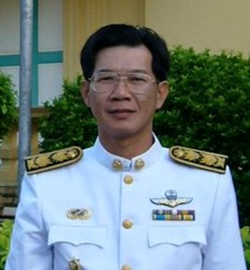
“การส่งเสริมกิจการฮัจย์”
โดย
นายสมชัย เลิศประสิทธิพันธ์
ผู้อำนวยการกองส่งเสริมองค์กรศาสนาอิสลาม
และกิจการฮัจย์

Slide 2
ประวัติผู้บรรยาย
ประวัติการศึกษา/การอบรม
รัฐศาสตรบัณฑิต จุฬาลงกรณ์มหาวิทยาลัย
รัฐศาสตรมหาบัณฑิต มหาวิทยาลัยธรรมศาสตร์
นิติศาสตรบัณฑิต มหาวิทยาลัยธรรมศาสตร์
หลักสูตรนายอำเภอ รุ่นที่ 60 วิทยาลัยการปกครอง กรมการปกครอง
หลักสูตรนักกฎหมายภาครัฐ รุ่นที่ 8 สำนักงานคณะกรรมการกฤษฎีกา
หลักสูตรการร่างกฎหมาย การตีความกฎหมายและการดำเนินคดีปกครอง รุ่นที่ 11

Slide 3
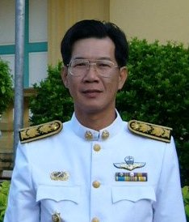
ประวัติผู้บรรยาย
ประวัติการทำงาน
ปลัดอำเภอศรีเทพ ปลัดอำเภอวังโป่ง จ.เพชรบูรณ์
บุคลากร กองการเจ้าหน้าที่ กรมการปกครอง
ปลัดอำเภอพุทธมณฑล จ.นครปฐม
นิติกรชำนาญการ/ชำนาญการพิเศษ สำนักการสอบสวน
และนิติการ กรมการปกครอง
นายอำเภอเนินขาม จังหวัดชัยนาท
นอ.ทุ่งหัวช้าง รกน.ผอ.ส่วนประสานราชการ ปนท.ผอ.กองส่งเสริมองค์กรศาสนาอิสลามและกิจการฮัจย์

Slide 4
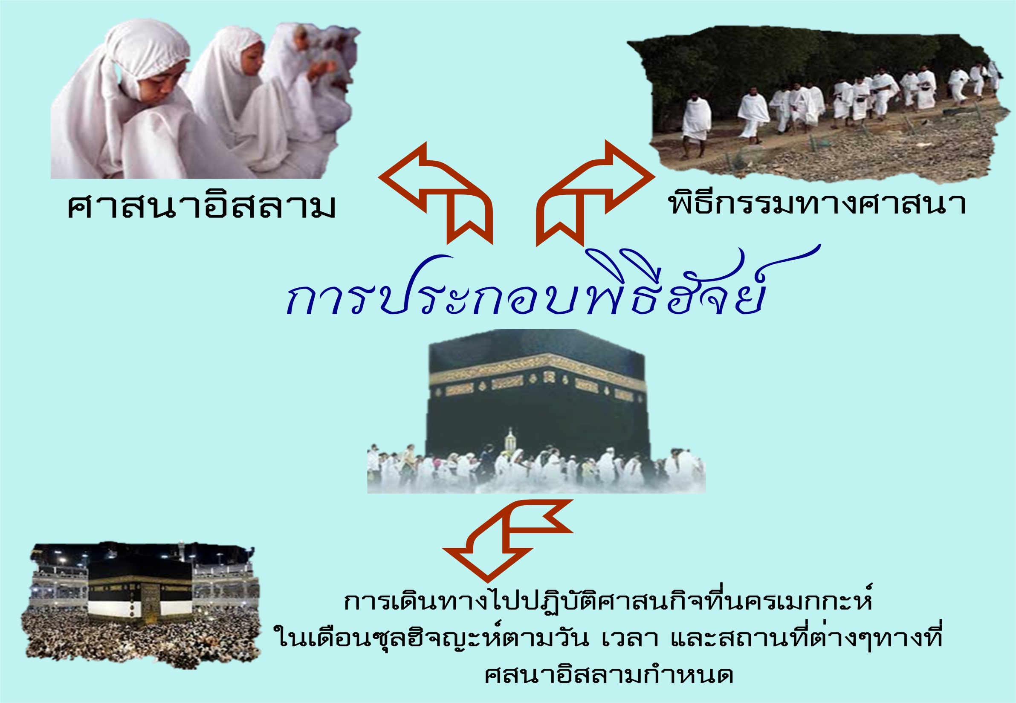

Slide 5
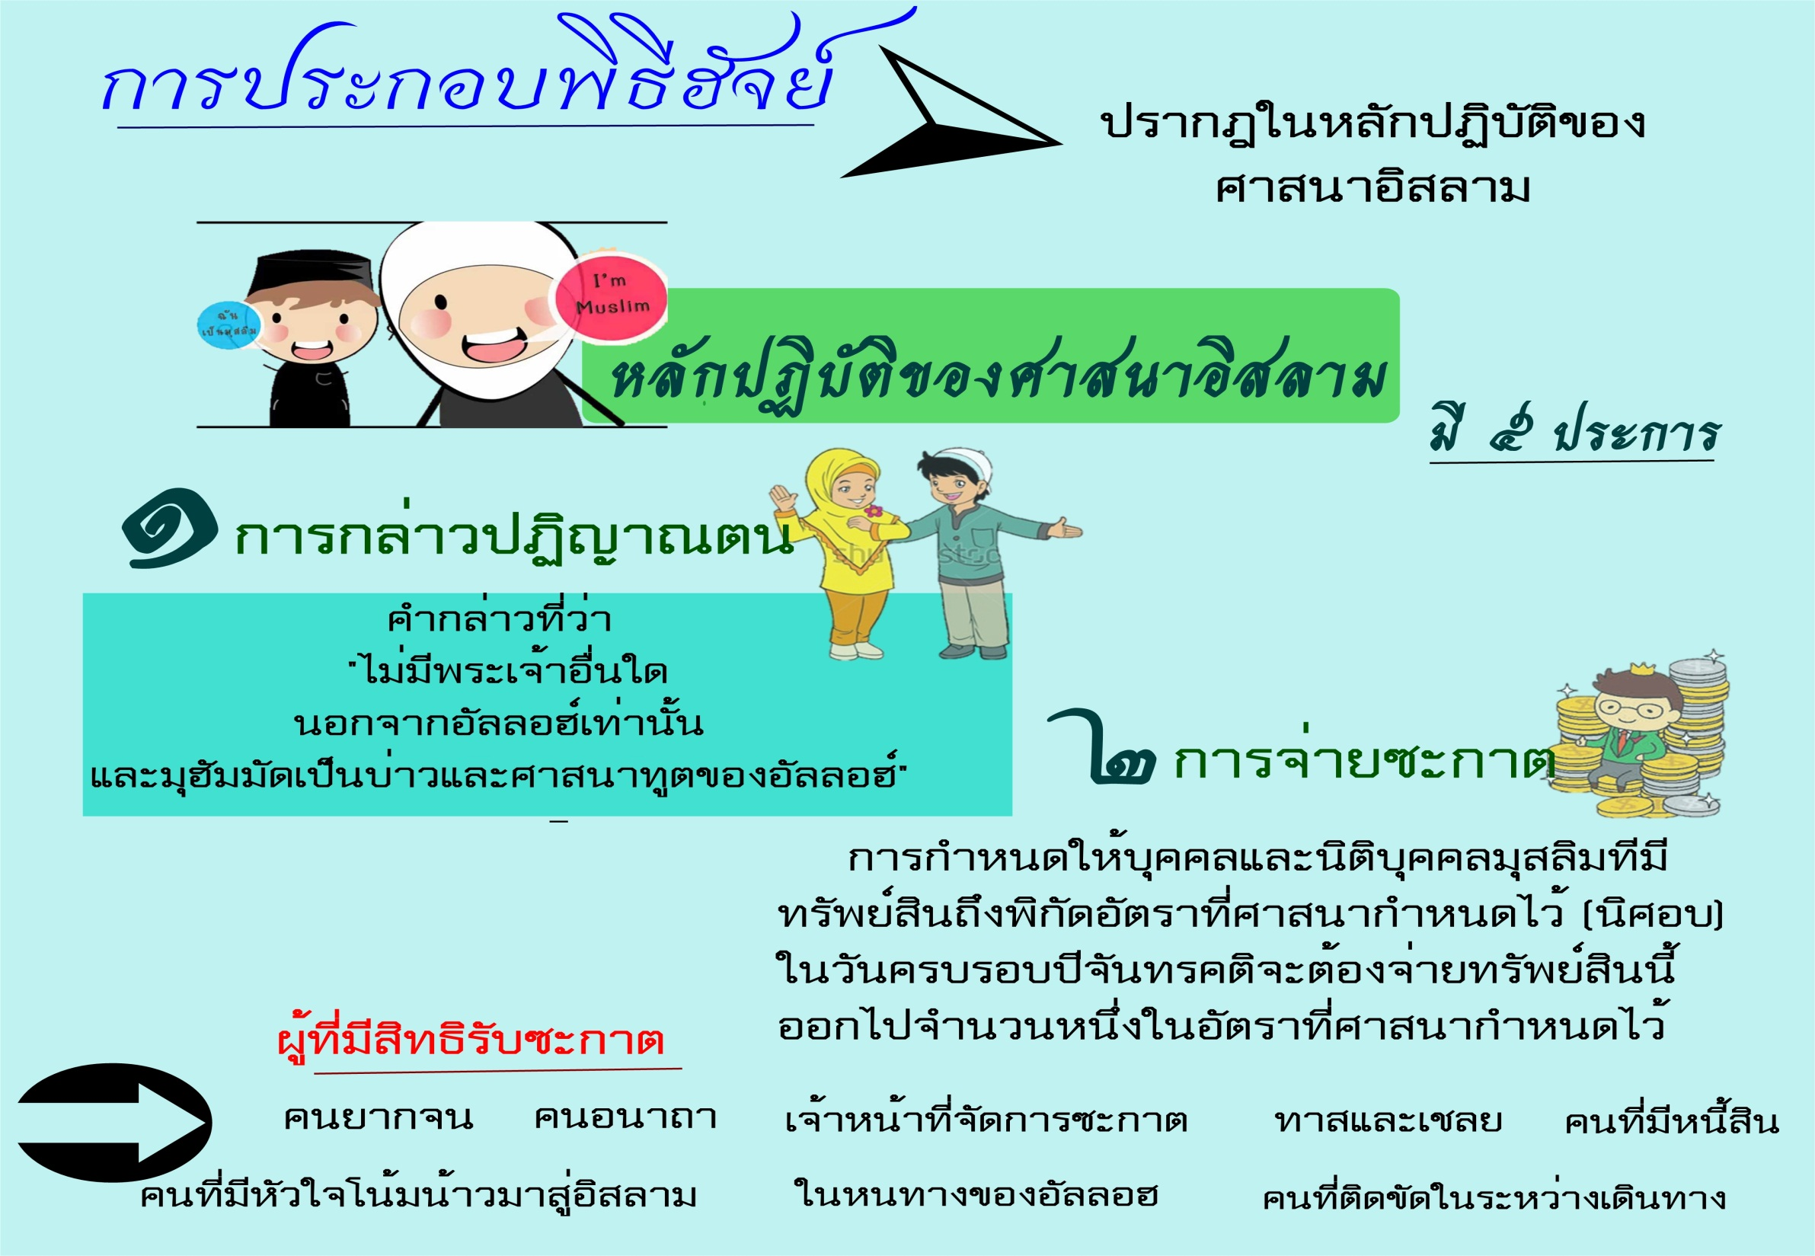

Slide 6


Slide 7
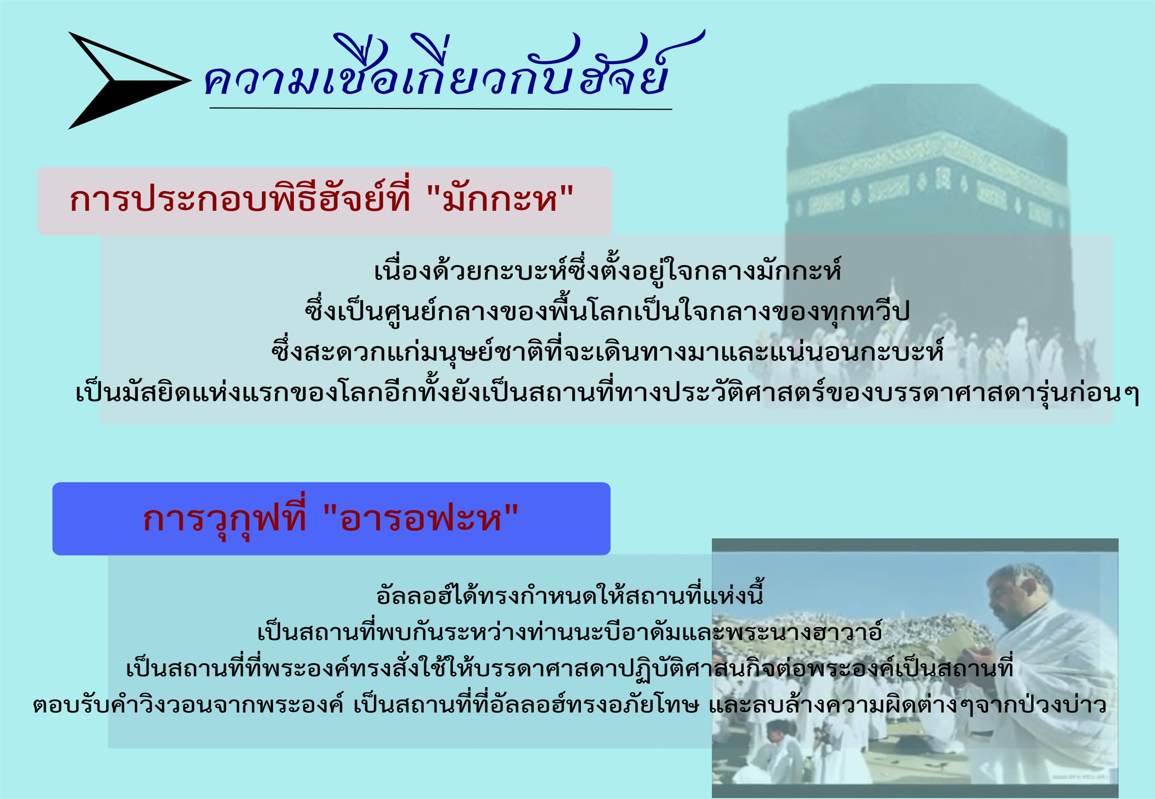

Slide 8
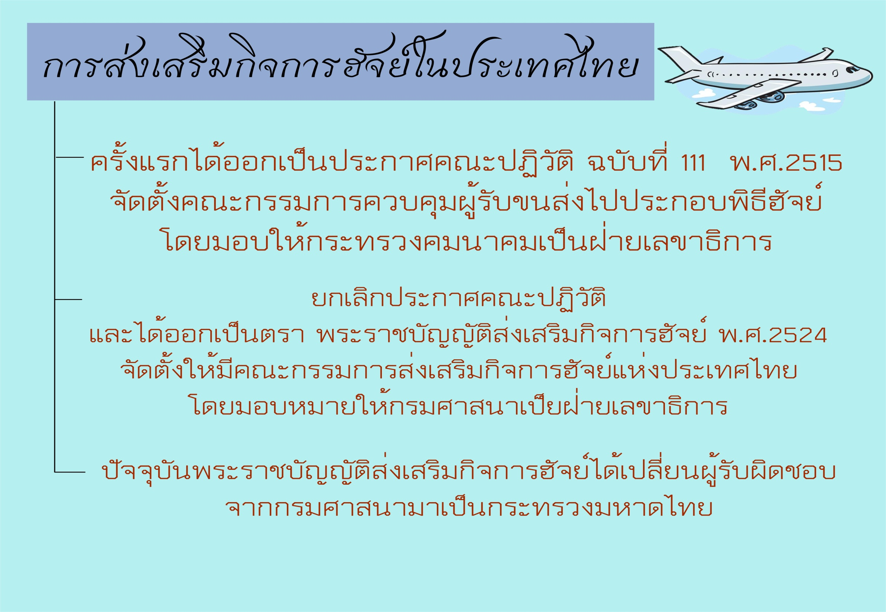

Slide 9
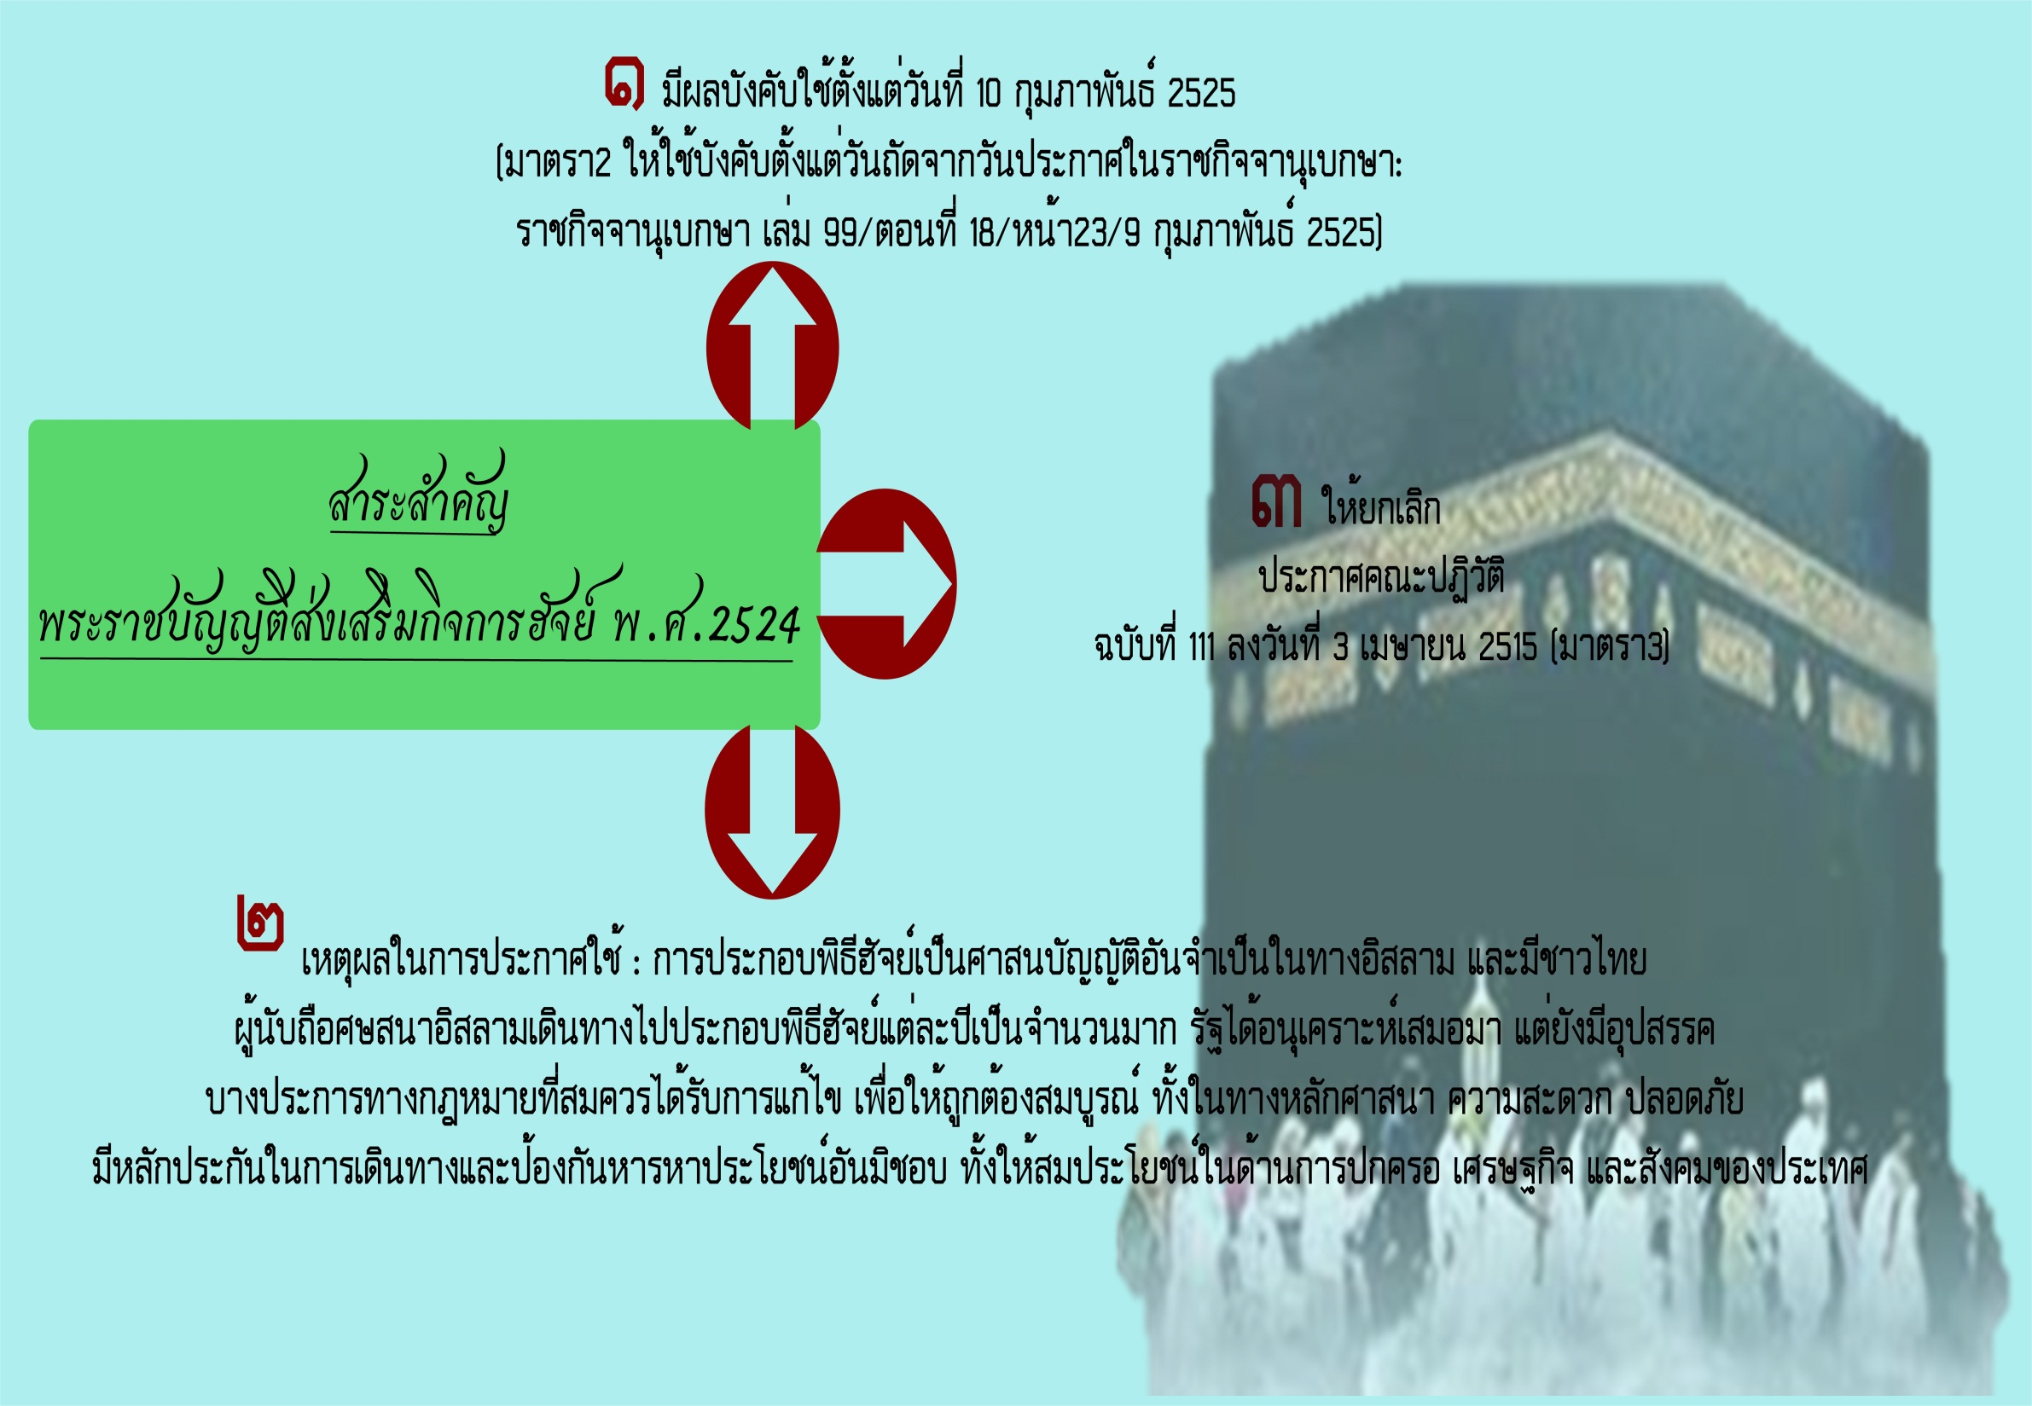

Slide 10
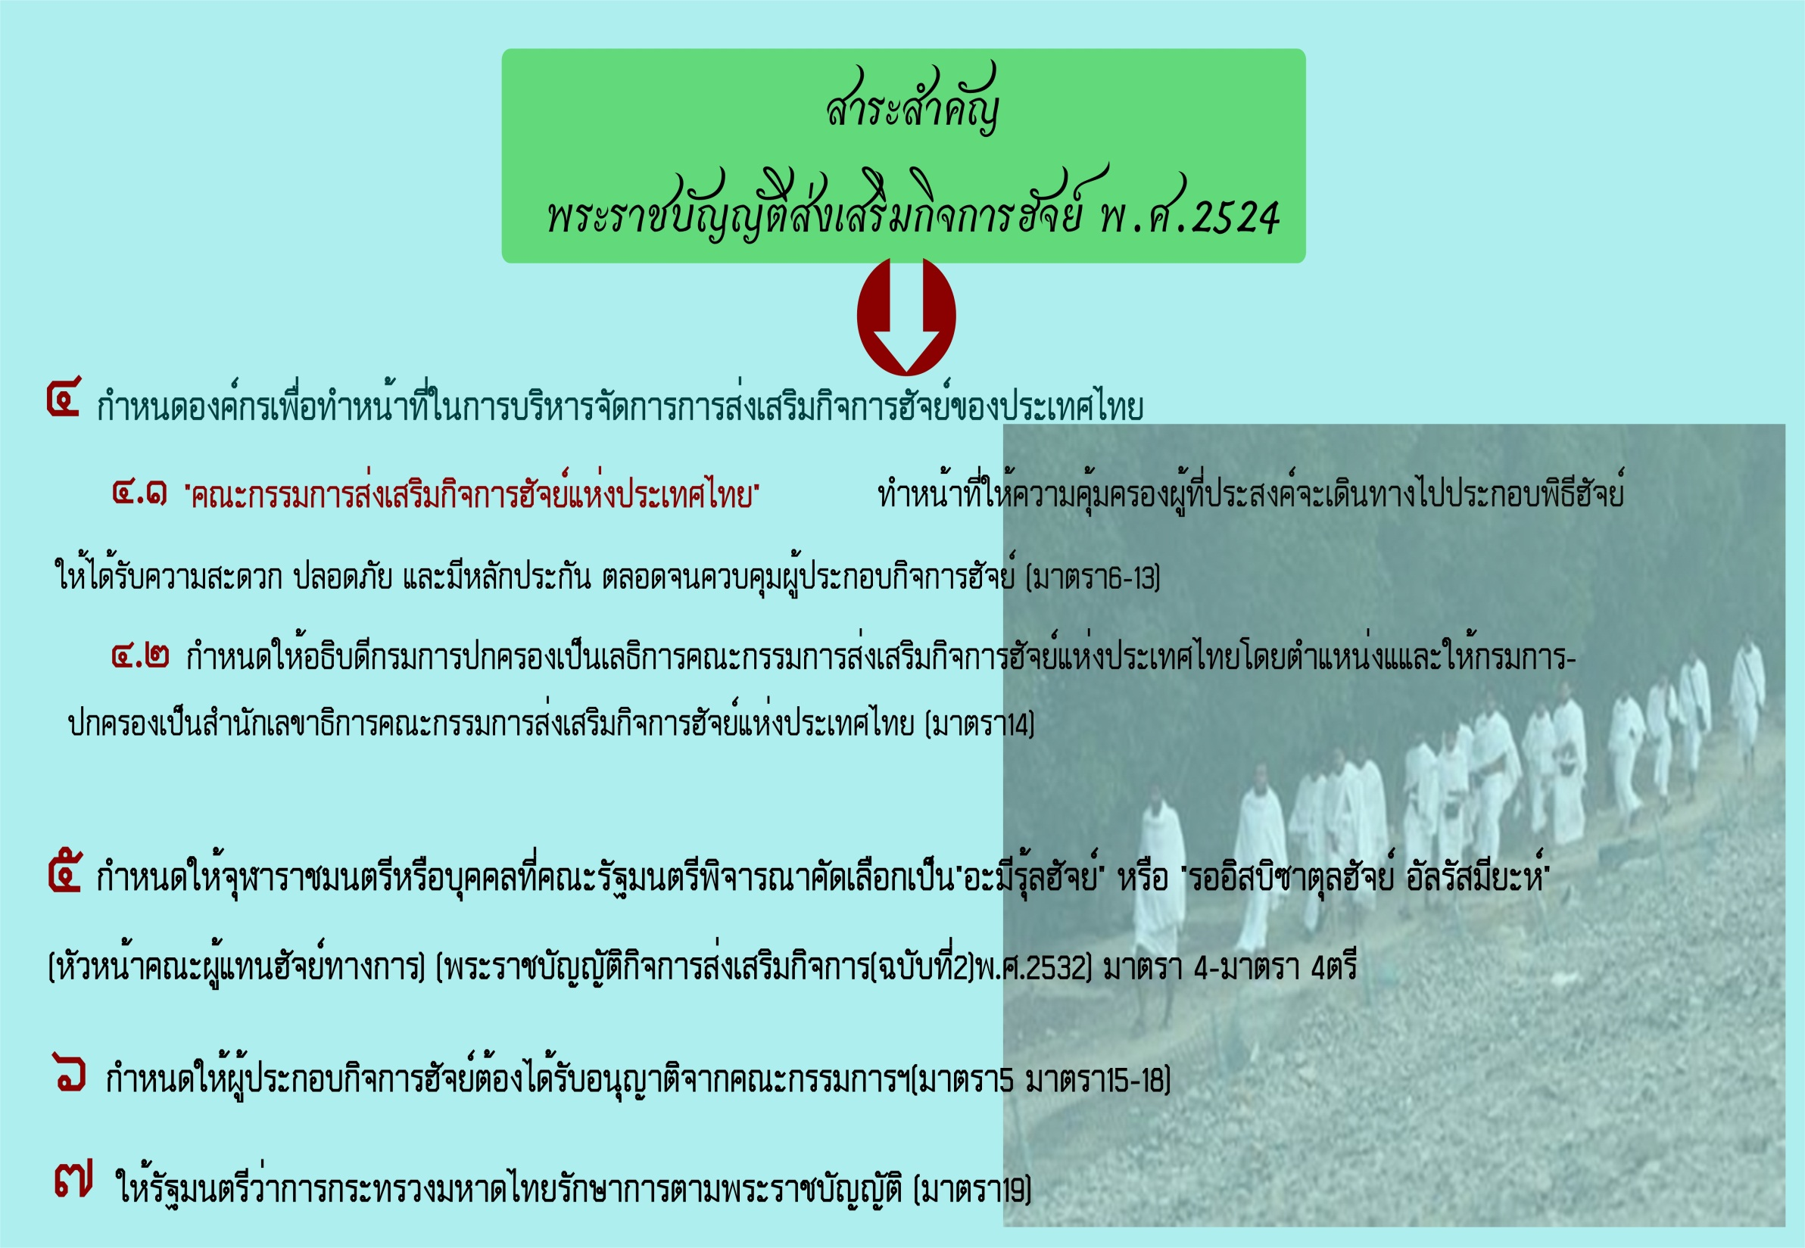

Slide 11
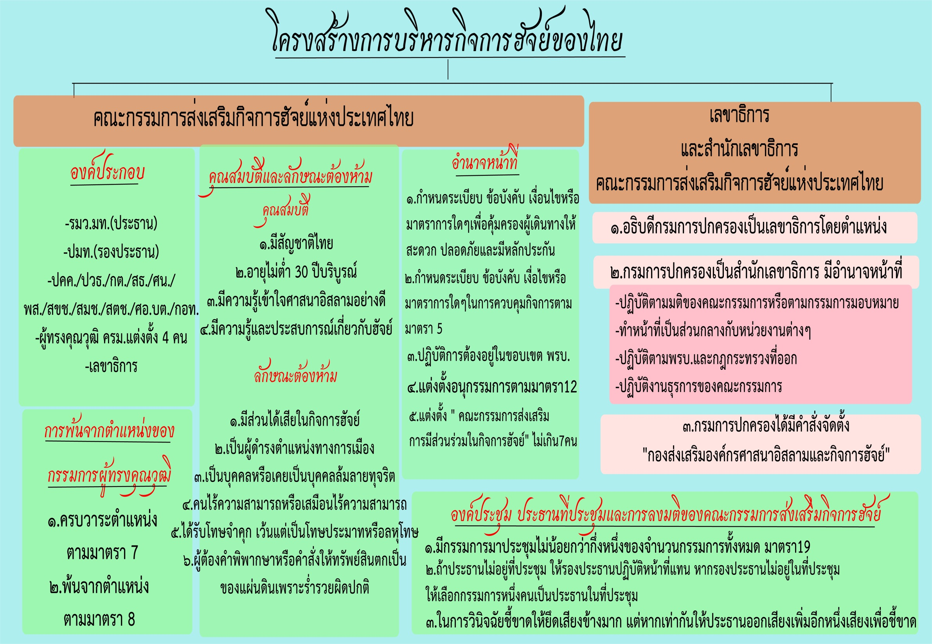

Slide 12
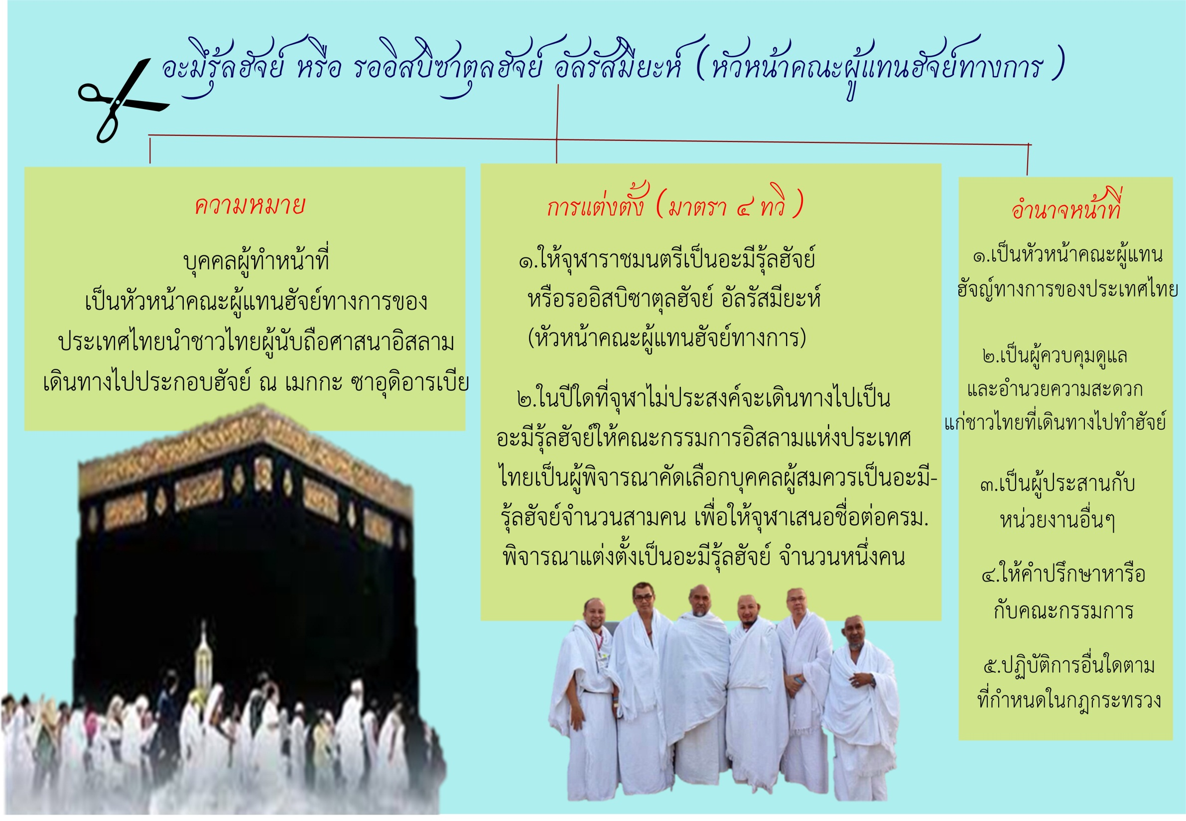

Slide 13
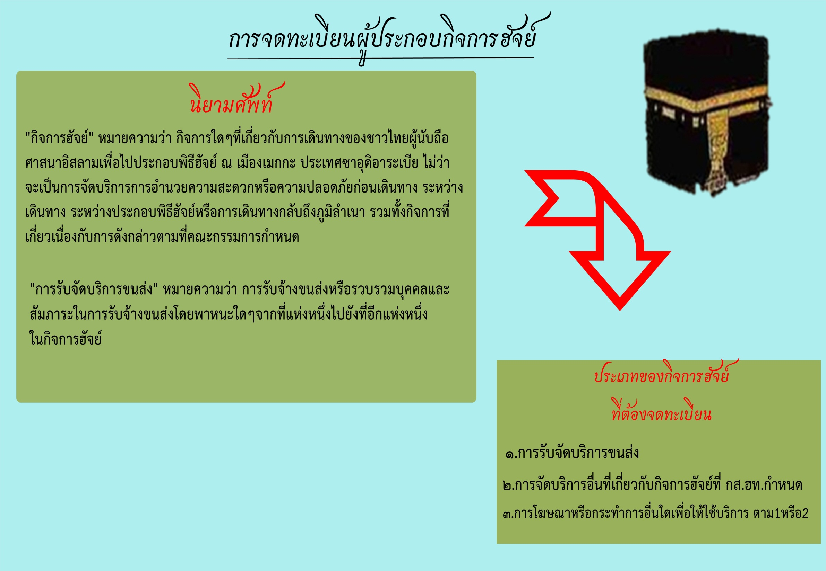

Slide 14
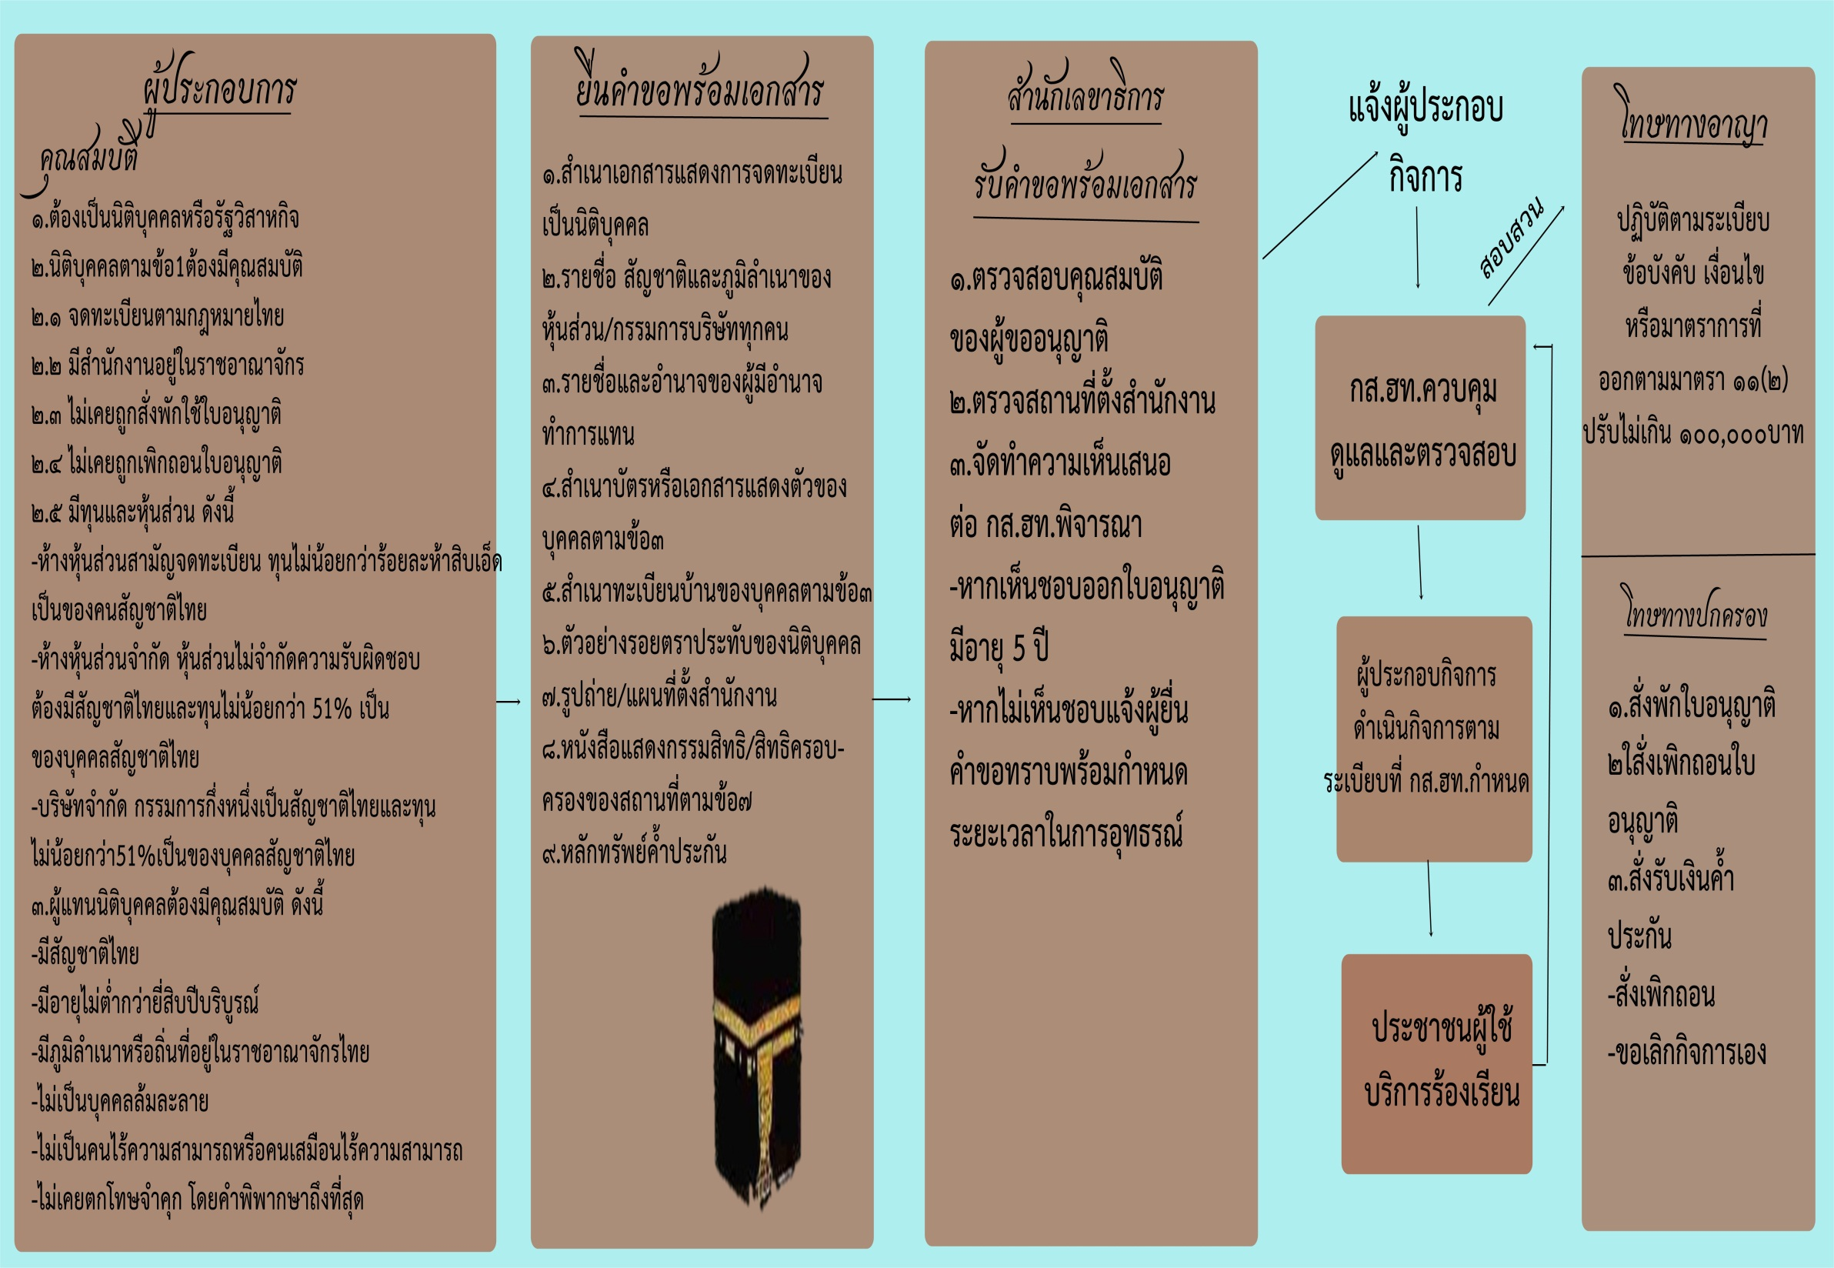

Slide 15


Slide 16

คำคมชวนคิด
“อย่าคิดว่าไม่มีใครทำงานแทนได้ มิฉะนั้นแล้วท่านจะไม่ได้เลื่อนตำแหน่ง”
“มีแต่การกระทำกับคำพูดเท่านั้นที่บอกได้ว่าคุณน่าเคารพหรือเปล่า
ไม่ใช่เสื้อที่ใส่ ยี่ห้อของที่ใช้ หรือรถหรูๆ ที่ขับ”
“ผู้ปกครองระดับธรรมดา ใช้ความสามารถของตนอย่างเต็มที่
ผู้ปกครองระดับกลาง ใช้กำลังของคนอื่นอย่างเต็มที่
แต่ผู้ปกครองระดับสูง ใช้ปัญญาของคนอื่นอย่างเต็มที่”
“การบริหารคือการทำงานให้สำเร็จโดยอาศัยมือผู้อื่น”
>>>ขอบคุณและสวัสดี<<<

